Slide 1
Projet LAJA – Phase 1
Michaël Desgalier

Slide 2
Sommaire
Uses Cases
Bases de données
Maquettes
API

Slide 3
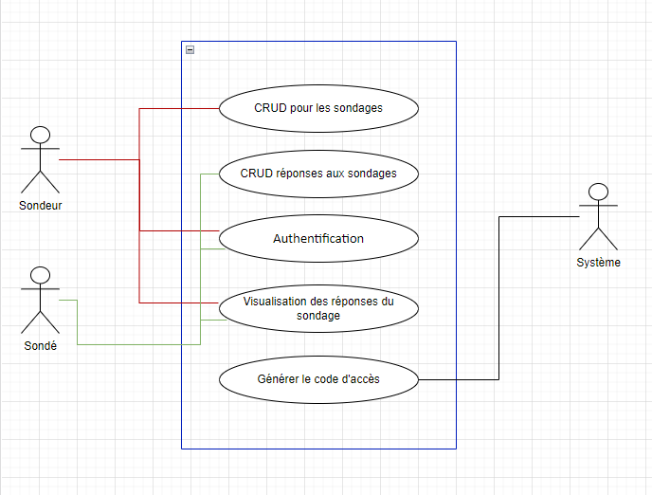
Uses cases
5 uses cases
Liste uses cases
Diagramme uses cases

Slide 4
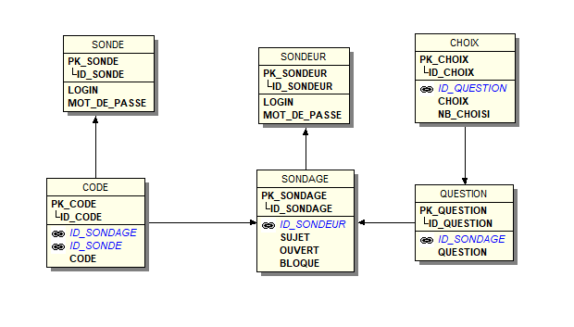
Base de données – MLD Gestion

Slide 5
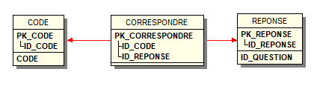
Base de données – MLD Vote

Slide 6
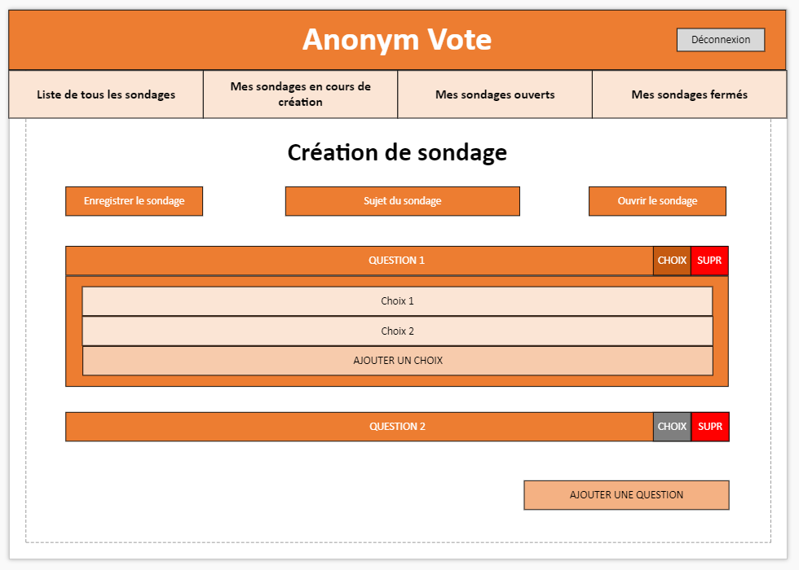
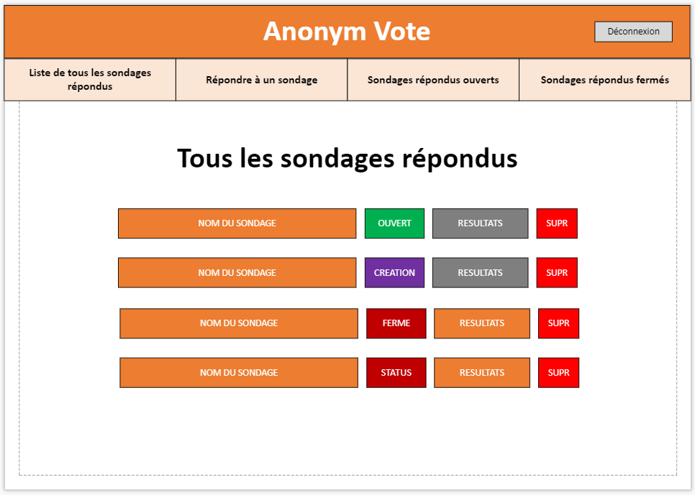
Maquettes

Slide 7
API
API Gestion
1 End-point fonctionnel
GET, GET ID, POST
Token

